Slide 1


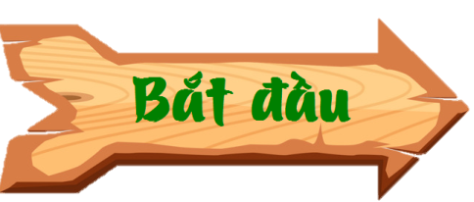
Cuộc Đua
Kỳ Thú

Slide 2
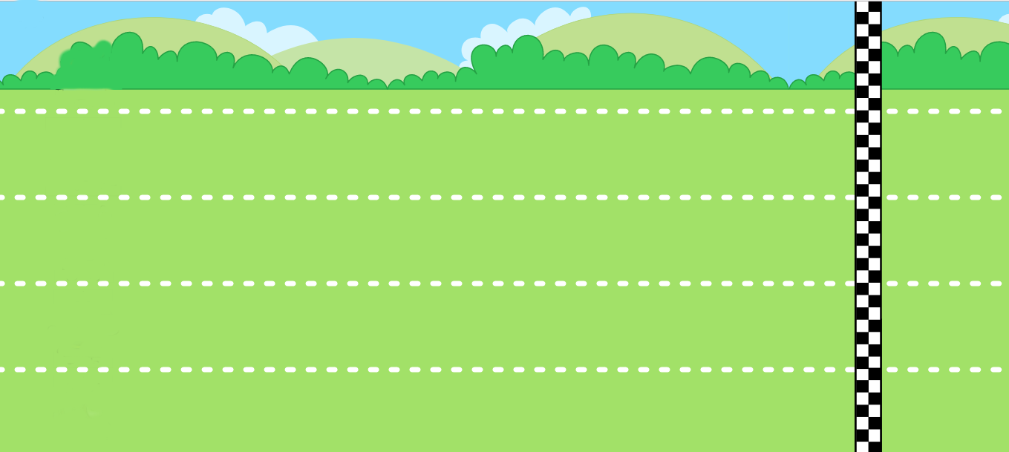
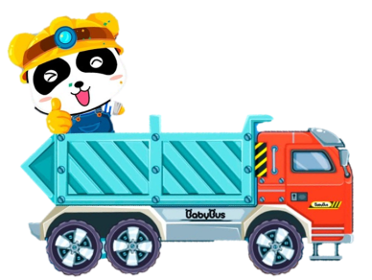

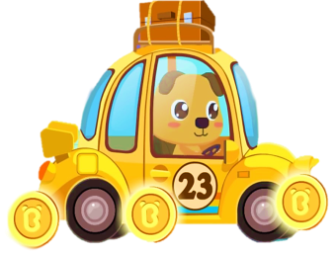
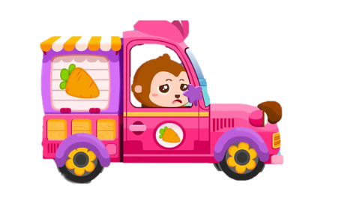
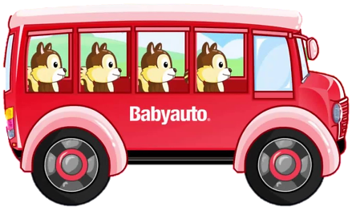
CHÚC MỪNG
CHÚC MỪNG
CHÚC MỪNG
CHÚC MỪNG

Slide 3
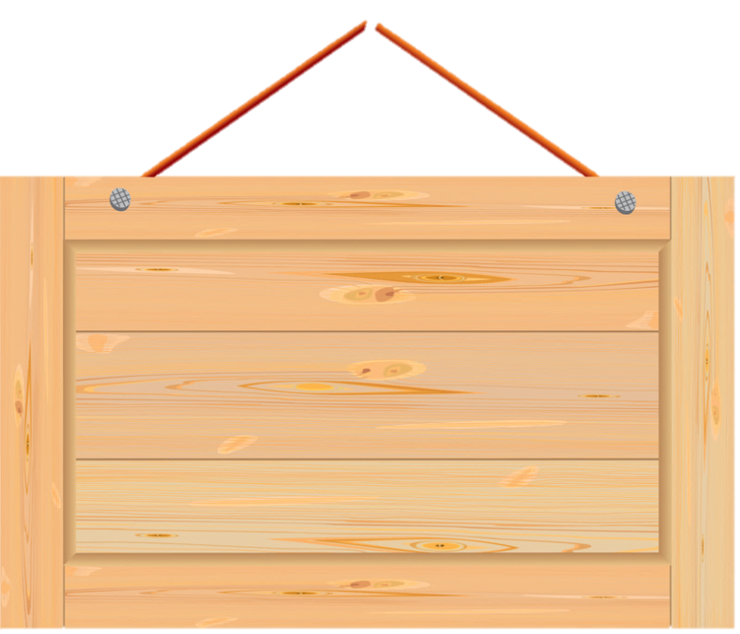
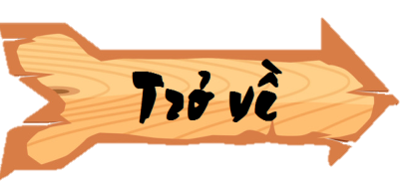
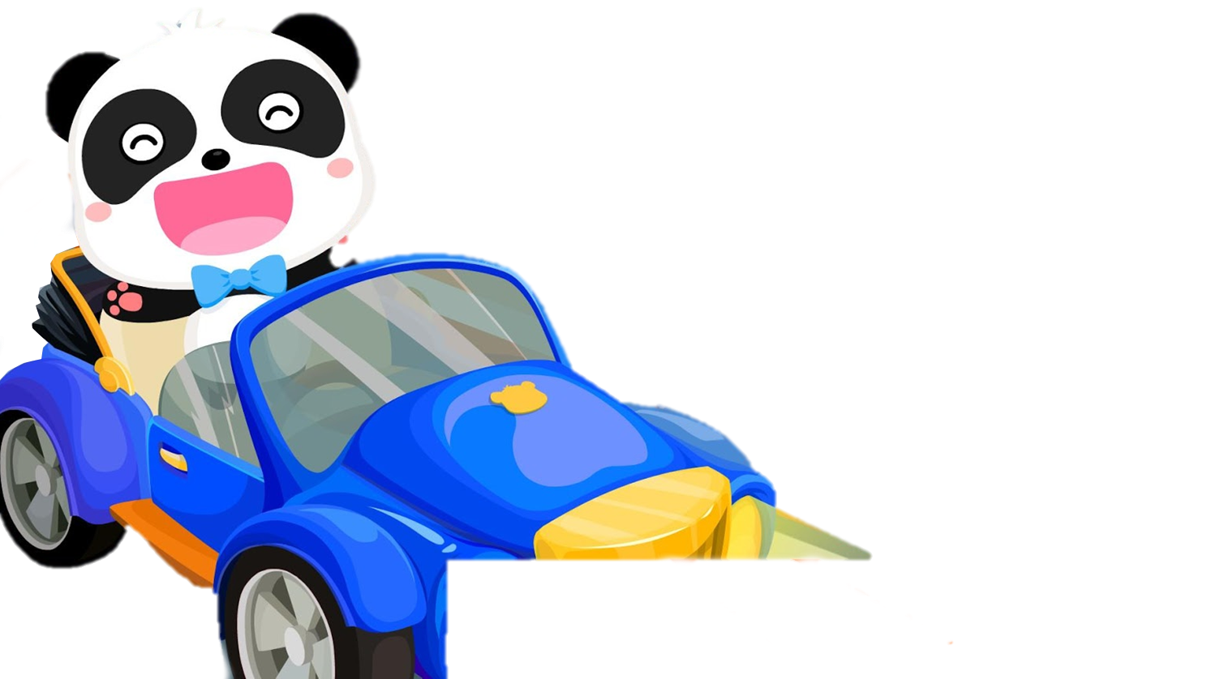

Reo
Bắt đầu bằng r, d hoặc gi, có nghĩa kêu lên vì vui mừng.

Slide 4
Dối
Bắt đầu bằng r, d hoặc gi,
có nghĩa nói sai sự thật

Slide 5
Gieo
Bắt đầu bằng r, d hoặc gi,
có nghĩa rắc hát xuống đất để mọc thành cây.

Slide 6
Giả
Có dấu hỏi hoặc dấu ngã, có nghĩa ngược lại với thật.

Slide 7
Dữ
Có dấu hỏi hoặc dấu ngã, có nghĩa ngược lại với lành (hiền).

Slide 8
Hẻm
Có dấu hỏi hoặc dấu ngã, có nghĩa đường nhỏ và hẹp trong làng xóm, phố phường.

